Slide 1
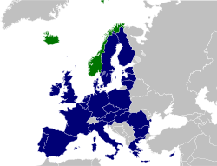
IWT in de Europese Onderzoeks- en Innovatieruimte 9 januari 2012 Symposium Vlaams Europa Platform

Slide 2
Overzicht
Over het IWT
Huidige rol van IWT in de Europese Onderzoeksruimte
Recente ontwikkelingen en vooruitzichten
Aandachtspunten

Slide 3
agentschap voor Innovatie door Wetenschap en Technologie
opgericht in 1991 door de Vlaamse Regering
vanaf 2010 : extern agentschap van de Vlaamse overheid
opdrachten zijn bepaald door het “Wetenschaps & Innovatiedecreet” van 30 april 2009
Budget 2011 : ca. 300 miljoen euro
122 VTE

Slide 4
IWT - missie
IWT , het agentschap voor innovatie van de Vlaamse overheid,
Stimuleert door financiële steun, advies en coördinatie,
Kennisopbouw in bedrijven, onderzoeksinstellingen en overige organisaties,
Voor meer innovatie, meer nieuwe producten, processen, diensten, ….
Met toegevoegde economische en maatschappelijke waarde

Slide 5
IWT taken
1. Financiële steun verlenen aan projecten
2. Advies en gespecialiseerde dienstverlening aanbieden
3. Coördinatie van innovatie actoren
4. Stimulering netwerkvorming en samenwerking
5. Bevorderen deelname aan internationale programma’s
6. Beheer specifieke initiatieven Vlaamse Regering
7. Bijdragen tot beleidsvoorbereiding

Slide 6
IWT programma’s
bedrijven
O&O-bedrijfsprojecten & kmo-programma
onderzoeks-instellingen
Strategisch Basisonderzoek
TETRA
Landbouw
TBM
VIS en inter-mediairen
Collectieve Innovatietrajecten
personen
Doctoraats-
beurs
Baekeland mandaat
Innovatie mandaat

Slide 7
Rol van IWT bij EU-programma’s
Dienstverlening
Informatie, advies, begeleiding, ….
NCP/VCP
Enterprise Europe Network – agentschap ondernemen
Subsidies
Deelname aan EU-netwerken
Open IWT-projecten

Slide 8
National Contact Point (NCP)
IWT erkend door de EC als officieel contactpunt voor informatiedoorstroming en begeleiding van kandidaat-deelnemers (www.europrogs.be, … organisatie partneringevents, …)
oorspronkelijk:
Vlaams contactpunt (VCP) samen met departement EWI
enkel voor Kaderprogramma
nu:
ook voor andere Europese initiatieven, zoals JTI, Art. 185, ERA-netten, EUREKA/EUROSTARS, CIP, … enz.
uitgebreid met andere intermediaire actoren en administraties in Vlaams Europa Platform

Slide 9
Transnationale kennistransfer
Buitenlandse ‘nieuw ontwikkelde’ kennis en technologie voor innovatie
IN
Research
Development
Production
Sale
End-User
VCP
AO
FIT
OUT
Kennis en innovatie internationaal valoriseren

Slide 10
Steun voor Vlaamse deelname aan Europese netwerken
Subsidie via bestaande steunkanalen IWT
Voor EUREKA/ EUROSTARS : bedrijfssteun en KMO-programma
Voor ERAnetten : bedrijfssteun, KMO, TETRA, VIScollectief, SBO
Voor Joint Programming : (voorlopig) enkel bedrijfssteun en KMO
Rationale & doel
krachtenbundeling in Europa
Strategisch belang en dynamiek van Europese consortia
shift → cofinanciering door lidstaten en regio’s
Criteria voor IWT om in te stappen in ERAnetten :
Consortium
Potentieel in Vlaanderen
Evaluatie procedures
Complementariteit
……..

Slide 11
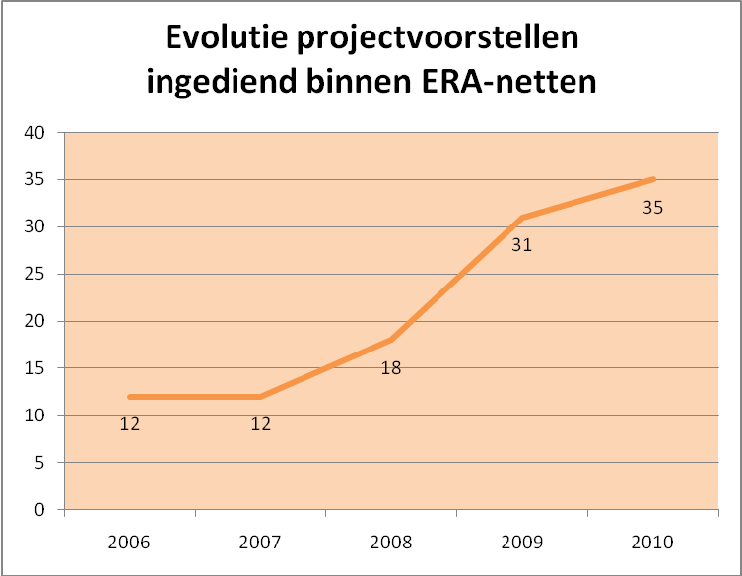
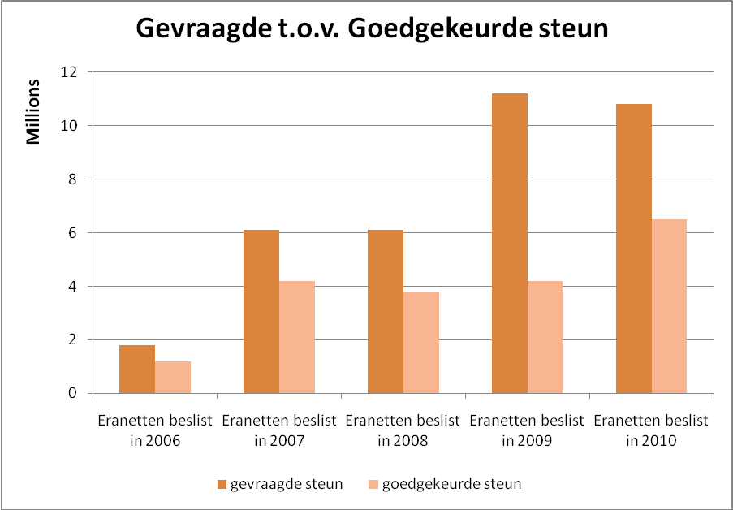
Evolutie deelname aan ERAnetten

Slide 12
Open IWT programma’s
Met subsidie van IWT :
buitenlandse bedrijven en onderzoeksorganisaties – als onderaannemer – in projecten van Vlaamse bedrijven
buitenlandse onderzoeksorganisaties als partner in SBO
Doel : toegang tot expertise

Slide 13
Overzicht projectmatige steun

Slide 14
Recente ontwikkelingen en vooruitzichten Strategische visie “Internationalisatie” - september 2011
Versterken Vlaamse deelname aan internationale O&O-netwerken door ruimere inzet van IWT-programma’s
Nu ongeveer 8 % , maar moet beduidend toenemen
Per programma geoormerkt budget ➔ flexibel in te zetten
Gescheiden portfolio bij evaluatie en selectie tav regulier programma
Relevantie voor Vlaanderen
Keuzes af te stemmen op Vlaams niveau
Bevorderen internationale mobiliteit
Belang van buitenlandse kenniswerkers voor bedrijven en innovatie
Prioriteit voor ‘internationaliseren’ Baekeland mandaten
Aandacht voor ervaring in buitenland , ….

Slide 15
Recente ontwikkelingen en vooruitzichten Strategische visie “Internationalisatie” - september 2011
Versterken van de dienstverlening : begeleiding en advies
Meer gerichte en selectieve dienstverlening
Meer focus op projectgeneratie ipv generieke informatieverstrekking
Meer focus op prioritaire thema’s : bvb ICT en gezondheid; bouw, ….
Programma-oriëntering in functie van noden van de klant
Meer synergie tussen EEN en NCP rollen, meer synergie met IWT-projecten, ..
Samenwerking binnen Europa platform

Slide 16
Aandachtspunten
fragmentatie door veelheid van initiatieven
grote diversiteit in aanpak bij Europese initiatieven
complexiteit bij evaluatie- selectieproces en bij financiële opvolging
deelname van kennisinstellingen aan programma’s met industriële finaliteit maar zonder Vlaams bedrijf
‘grote initiatieven’ die draagkracht individuele agentschappen overstijgen

Slide 17
Meer info IWT
IWT website : www.iwt.be
IWT mailbox : info@iwt.be
innovatienetwerk : www.innovatienetwerk.be
innovatiecentra (1 per provincie) vindt u daar ook
voor innovatief aanbesteden : www.innovatiefaanbesteden.be
voor Europese programma’s : www.europrogs.be
voor EEN : http://een.iwt.be

